Slide 1
가나다
가나다
가나다
Spatial Temporal Graph Convolutional Network for
Skeleton Based Action Recognition
가나다
가나다
가나다
Date
Presenter
2022.11
박정완

Slide 2
가나다
가나다
가나다
INDEX
가나다
가나다
가나다
01
02
03
04
05
Introduction
Related work
Spatial Temporal Graph
ConvNet
Experiments
Conclusion

Slide 3
가나다
가나다
Part 1
Introduction
가나다
Human Action Recognition(HAR) : 휴먼행동탐지
가나다
● Sensor-based HAR
● Vision based HAR : Vision based HAR, Skeleton based HAR
가나다
가나다
Human Activity Recognition
(HAR)
Sensor-based HAR
Vision-based HAR
Video-based HAR
Skeleton-based HAR

Slide 4
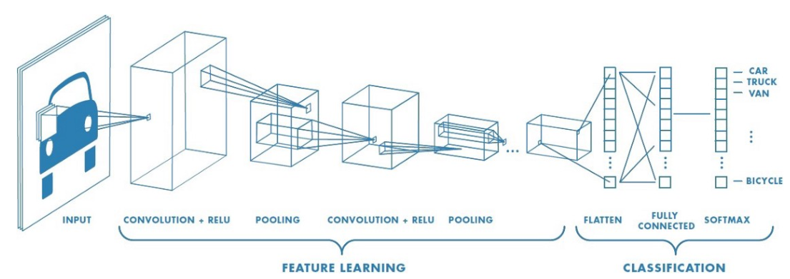
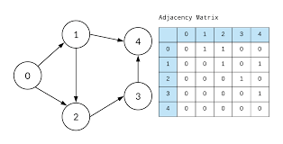
가나다
가나다
Part 1
Introduction
가나다
Graph Neural Network(GCNs) : 그래프 뉴럴 네트워크
가나다
● 휴먼바디 skeleton은 그래프와 유사한 형태임
* bone as edges and joints as nodes
가나다
● 그래프(Graph)란 방향성이 있거나 없는 엣지로 연결된 노드
* 노드(Nodes) : 데이터를 가지고 있음(Nodes store the data)
* 엣지(Edges) : 노드들 간의 관계를 표현함(Edges represents the relationship between them)
가나다
● Representation using “adjacency matrix”(전치행렬)

Slide 5





가나다
가나다
Part 1
Introduction
가나다
Graph Neural Network(GCNs) : 이미지에 대한 CNN연산을 그래프에 적용
가나다
● G=(A, X) * bone as edges and joints as nodes
가나다
A : Adjacency행렬, N : 노드의 수
가나다
X : Input Feature 행렬 N : 노드의 수, d : 각 노드의 인풋차원
W : weight 행렬 d : 각 노드의 인풋차원, m : 변경추출하는 차원

Slide 6
가나다
가나다
Part 1
Introduction
가나다
Main Contribution
가나다
● To propose ST-GCN for modelling dynamic skeleton
● To propose several principles in designing convolution Kernels
● To apply on two Large scale dataset for skeleton-based action recognition
가나다
가나다

Slide 7
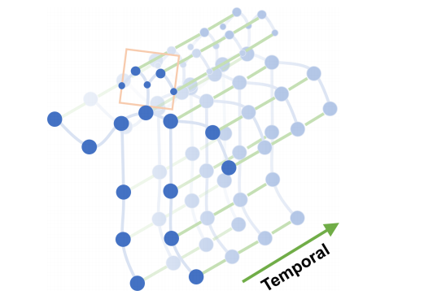
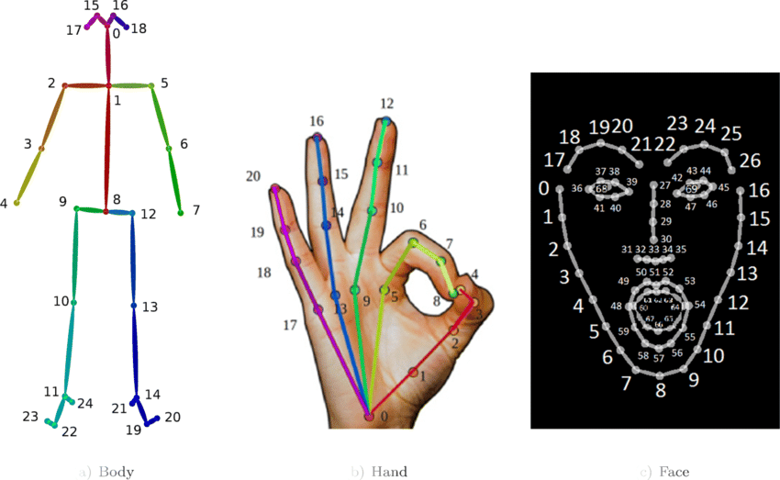
가나다
가나다
Part 2
Related Work
가나다
Skeleton Based Action Recognition
가나다
Using OpenPose
가나다
● 2D Skeleton Based HAR : EA. Joints (X, Y, prob.) ➔ 18nodes
● 3D Skeleton Based HAR : EA. Joints (X, Y, Z, prob.)
가나다

Slide 8
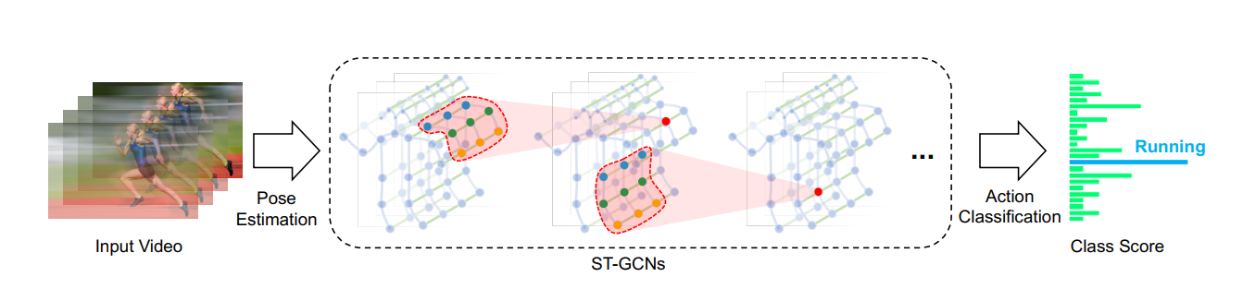
가나다
가나다
Part 3
Spatial Temporal Graph ConveNet
가나다
Pipeline
가나다
Backpropagation : end to end
가나다
Video
Extraction
OpenPose
SoftMax
Spatial Convolution
Graph
Construction
Temporal
Convolution
Action
Classification
가나다
Skeleton
Node Features
Features as nodes and Edges
ST-GCNs

Slide 9




가나다
가나다
Part 3
Spatial Temporal Graph ConvNet
가나다
Skeleton Graph Construction
가나다
● Undirected spatial temporal graph G
가나다
● The node set V
가나다
● The feature vector on a node
● The edge set E (the intra-Skeleton connection, the inter Frame edges)
*H : The set of human body joints

Slide 10
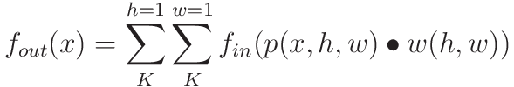

가나다
가나다
Part 3
Spatial Temporal Graph ConvNet
가나다
Spatial Graph Convolutional Neural Network
가나다
● The edge set E(a single frame) of Graph CNN model
가나다
가나다
● Spatial Graph Convolution
- Sample function p
- Weight function w

Slide 11
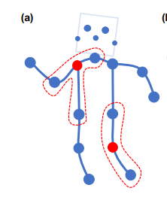





가나다
가나다
Part 3
Spatial Temporal Graph ConvNet
가나다
Spatial Graph Convolutional Neural Network
가나다
● Sample Function p
가나다
* Neighbor set B
* D=1 for all case in this paper
가나다
● Weight Function w
● Spatial Graph Convolution

Slide 12
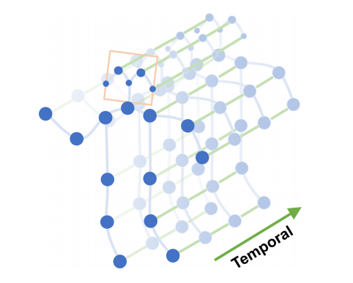
가나다
가나다
Part 3
Spatial Temporal Graph ConvNet
가나다
Spatial Graph Convolutional Neural Network
가나다
● Spatial temporal Modeling
가나다
가나다

Slide 13



가나다
가나다
Part 3
Spatial Temporal Graph ConvNet
가나다
Spatial Graph Convolutional Neural Network
가나다
● ST-GCN
가나다
가나다
where
● Network Architecture and training
Input Graph(skeleton)
Batch Normalization
ST-GCN Block(64)
ST-GCN Block(64)
ST-GCN Block(64)
ST-GCN Block(128)
Pooling
ST-GCN Block(128)
ST-GCN Block(128)
ST-GCN Block(256)
Pooling
ST-GCN Block(256)
ST-GCN Block(256)
Global Pooling
SoftMax

Slide 14
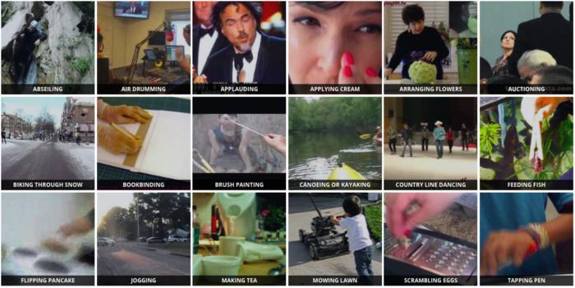
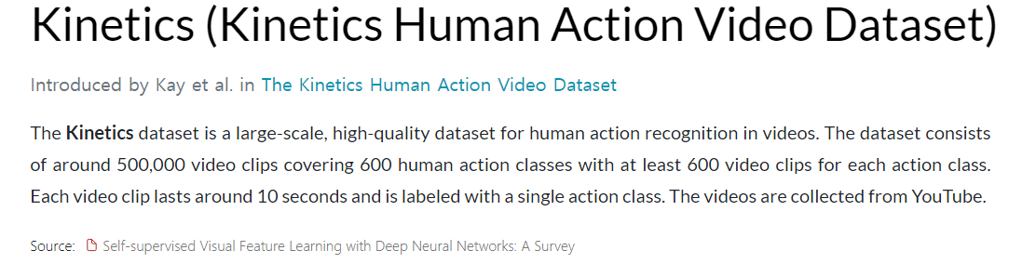
가나다
가나다
Part 4
Experiments
가나다
Dataset
가나다
Kinetics
가나다
● 300,000 video clips / 10sec
● 400 human action classes
● without skeleton data
● resizing 340ⅹ256 / converting 30FPS
● Using OpenPose toolbox to estimate the location of 18 joints on every frame
● 2D coordinates+confidence scores C(18joints) → (X,Y,C) =(12,34,0.87)
● T Frame → 300Frame / clips
● selected 2people → (3, T, 18, 2) = (3, 300, 18, 2)dimension Tensors
가나다

Slide 15
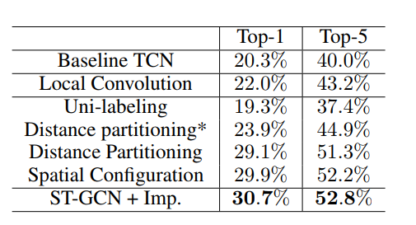
가나다
가나다
Part 4
Experiments
가나다
Ablation Study
가나다
Kinetics
가나다
● Baseline TCN :
● Local convolution :
가나다
Table1.

Slide 16
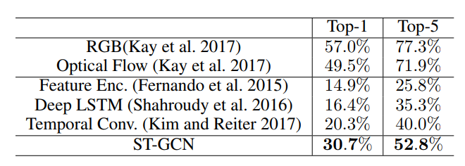
가나다
가나다
Part 4
Experiments
가나다
Comparison with SOTA
가나다
Kinetics
가나다
Video based HAR
가나다
Skeleton based HAR
Table 2.
● Model comparison : Top1 and Top5 accuracy
● outperformance with previous skeleton based HAR
● less performance than Video based HAR

Slide 17
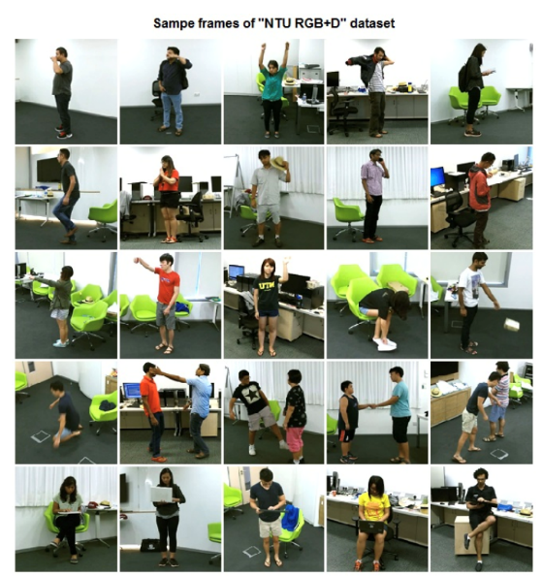
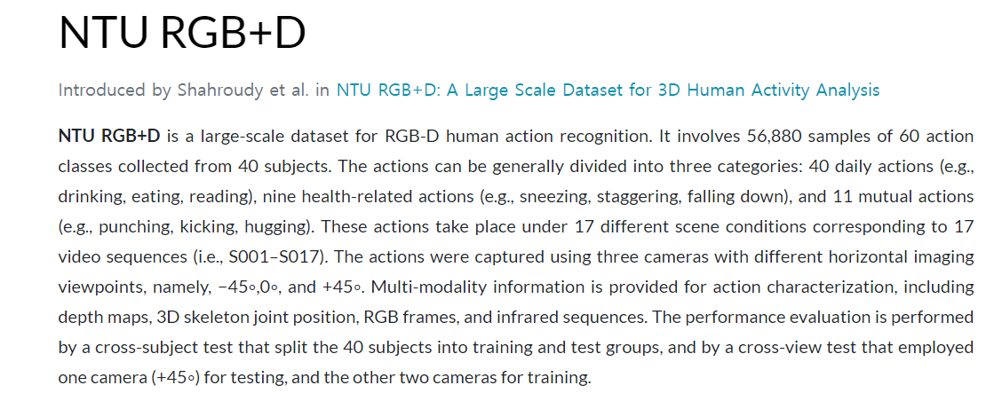
가나다
가나다
Part 4
Experiments
가나다
Dataset
가나다
NTU-RGB+D
가나다
● Depth camera
● 3D skeleton
● 56,000 action clips
● 60 human action classes
● cross subject(X-sub) : training(40,320) / test(16,560)
● cross view(X-view) : training(37,920) / test(18,960) → camera view2,3 / camera view1
가나다

Slide 18
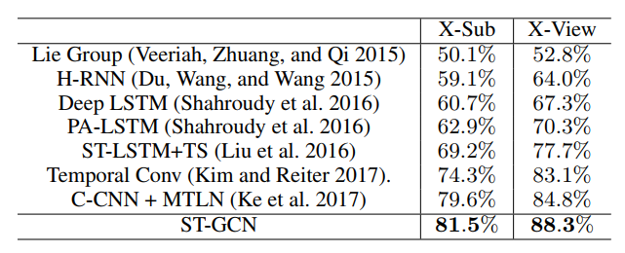
가나다
가나다
Part 4
Experiments
가나다
Comparison with SOTA
가나다
NTU-RGB+D
가나다
가나다
Table 3.
● Constraint nature of dataset / Can collect 3D joints
● X-Sub : the training clips(from one subset of actors) / evaluation clips(from remaining actors)
● X-View : the training clips(from camera view 2 and 3) / evaluation clips(from camera view 1)
● Model comparison : Top1 accuracy
● Outperformance with pervious model
Notes:
X-sub : 학습한 사람이 트레이닝에는 있고ㅡ 평가에는 없다.
X-view : ㅎ

Slide 19
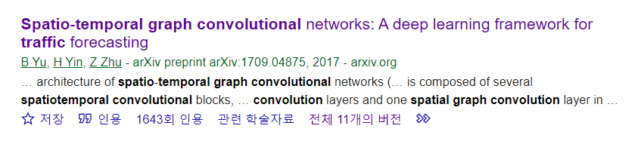
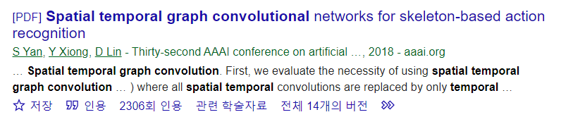
가나다
가나다
Part 5
Conclusion
가나다
가나다
가나다
가나다
● To propose ST-GCN for modelling dynamic skeleton
● To propose several principles in designing convolution Kernels
● To apply on two Large scale dataset for skeleton-based action recognition
Notes:
X-sub : 학습한 사람이 트레이닝에는 있고ㅡ 평가에는 없다.
X-view : ㅎ

Slide 20
발표 들어주셔서
감사합니다 :)
Q&A

